Slide 1
FÁRMACOS Y TERATOGENICIDAD Vol 27, nº7 2019

Slide 2
Sumario
INTRODUCCIÓN
CONSIDERACIONES GENERALES DE LA PRESCRIPCIÓN EN EL EMBARAZO
PROGRAMA DE PREVENCIÓN DE EMBARAZOS
FÁRMACOS TERATOGÉNICOS Y FETOTÓXICOS

Slide 3
INTRODUCCIÓN
El riesgo de teratogenicidad de un fármaco puede afectar significativamente a su balance beneficio-riesgo en el embarazo.
Aspectos a tener en cuenta en la evaluación de la teratogenicidad:
La imposibilidad de realizar ensayos clínicos con seres humanos para determinar la teratogenicidad de un medicamento
La exposición concomitante a otros agentes teratogénicos
La constitución genética individual
La existencia de un riesgo de defectos congénitos basal en cada pareja y en cada embarazo
La inexistencia de fármacos que puedan considerarse 100% seguros o 100% nocivos
La inexistencia de especificidad causa-efecto en todos los casos

Slide 4
CONSIDERACIONES GENERALES DE LA PRESCRIPCIÓN EN EL EMBARAZO
Realizar valoración individualizada que tenga en cuenta la relación beneficio-riesgo, las alternativas y consecuencias de no administrar el fármaco, el riesgo teratogénico basal y otros aspectos:
No existe barrera fisiológica protectora entre el medio materno y el fetal
El momento gestacional en el que se produce la exposición al fármaco condiciona patrón y tipo de malformación. La valoración beneficio-riesgo debe extenderse a todo el embarazo y no sólo al primer trimestre
Absorción y acción del fármaco diferente según vía administración
Utilizar la menor dosis eficaz y durante el menor tiempo posible
Prescribir los fármacos estrictamente necesarios en monoterapia

Slide 5
PROGRAMA DE PREVENCIÓN DE EMBARAZOS (PPE)
Un PPE es un conjunto de intervenciones destinadas a minimizar el riesgo de embarazo durante el tratamiento con un fármaco con efectos teratogénicos conocidos o potenciales (Guía de buenas prácticas de Farmacovigilancia (módulo V: sistemas de manejo de riesgos).
Objetivo: garantizar que las mujeres no estén embarazadas cuando inicien la terapia y no queden embarazadas durante el curso y en algunos casos también, poco después de suspender el tratamiento.
Pueden incluir intervenciones para varones cuando el uso de un fármaco por el padre biológico puede tener un efecto negativo en un posible embarazo.

Slide 6
PROGRAMA DE PREVENCIÓN DE EMBARAZOS (PPE)
Un PPE combina el uso de herramientas educativas con intervenciones para controlar el acceso al medicamento:
Herramientas educativas dirigidas a profesionales de la salud y pacientes, sobre el riesgo teratogénico y las acciones necesarias para minimizarlo.
Acreditación por parte del médico prescriptor y de la paciente de que se conoce y entiende la información sobre los riesgos en caso de embarazo.
Prescripción de medicación limitada para un máximo de 30 días.
Asesoramiento en caso de embarazo involuntario y evaluación del resultado de cualquier embarazo accidental.
Acceso controlado de la prescripción o de la dispensación para garantizar que se realice una prueba de embarazo y que se verifiquen los resultados negativos por el profesional sanitario.

Slide 7
Fármacos que actualmente disponen de PPE
Son los retinoides orales (acitretina, alitretinoína, isotretinoína), el valproato, la talidomida, la lenalidomida, la pomalidomida y el vismodegib.
Están contraindicados durante el embarazo y en mujeres en edad reproductiva cuando no se cumple lo establecido en el PPE:
informar a la paciente sobre los riesgos
utilizar al menos un método anticonceptivo eficaz
comprobar la ausencia de embarazo antes de iniciar el tratamiento, durante el mismo (mensualmente o según sea necesario) y en algunos casos tras la finalización

Slide 8
Información sobre prevención de riesgos de medicamentos autorizada por la AEMPS
Otros fármacos disponen de información adicional sobre prevención de riesgos para su uso en mujeres en edad reproductiva, pero no tienen un PPE como tal (ej: el ambrisentán, el baricitinib, el bosentán, la cladribina, el fingolimod, el tolvaptán, etc.)
Información disponible en la web de la AEMPS en las secciones:
CIMA: Centro de Información Online de Medicamentos de la AEMPS icono (Información adicional)
Farmacovigilancia (Información sobre prevención de riesgos: materiales informativos de seguridad) en la dirección web https://cima.aemps.es/cima/materiales.do.

Slide 9
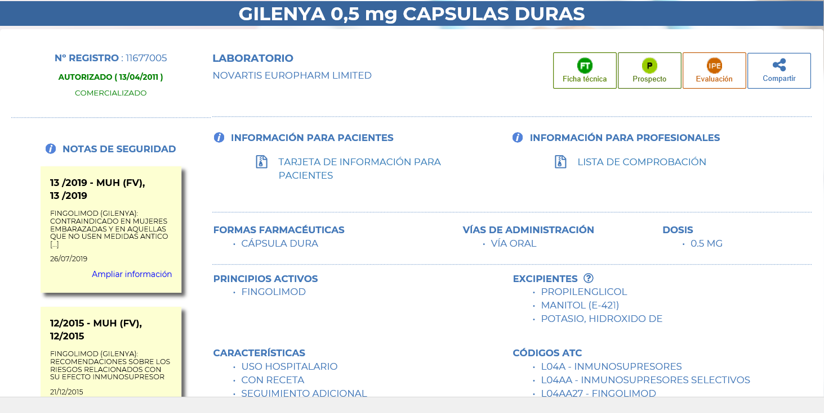
TITULO
Viñeta 1
Viñeta 2
Viñeta 3

Slide 10
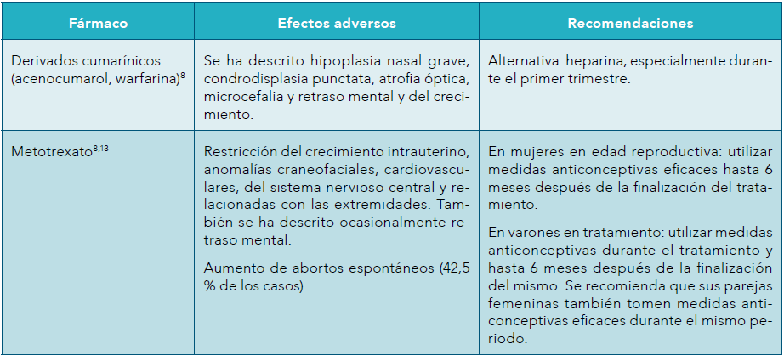
FÁRMACOS TERATOGÉNICOS
Los fármacos incluidos en la Tabla 2 son fármacos contraindicados durante el embarazo por sus efectos teratogénicos conocidos.
Sólo se deben utilizar en mujeres en edad reproductiva una vez descartado el embarazo y tras constatar que se están utilizando métodos anticonceptivos eficaces durante el tratamiento.
Tabla 2. Fármacos contraindicados en el primer trimestre o durante todo el embarazo
Notes:
En este apartado se recogen fármacos contraindicados durante el embarazo por sus efectos teratogénicos conocidos (ver tabla 2) y algunos fetotóxicos (ver tabla 3) con recomendaciones a tener en cuenta en caso de su utilización. Es una lista no exhaustiva, que no incluye fármacos de uso o de dispensación hospitalaria. Tampoco se incluyen otros medicamentos que, aun estando contraindicados en ficha técnica durante el embarazo, su seguridad en mujeres embarazadas aún no se ha establecido o no se conoce con certeza (p.ej. estatinas, anticoagulantes orales de acción directa, etc.).
La lista está basada en la información del centro de referencia sobre agentes teratogénicos francés (CRAT)¹¹, en los boletines del Estudio Colaborativo Español de Malformaciones Congénitas (ECEMC)¹² y en notas de seguridad de la AEMPS. Para obtener información más detallada sobre los efectos de los medicamentos en el embarazo se pueden consultar las fichas técnicas (apartados 4.3, 4.4 y 4.6), las secciones de la AEMPS Cartas de seguridad a los profesionales sanitarios e Información sobre prevención de riesgos: materiales informativos de seguridad, el INFAC Medicamentos y embarazo. Actualización o solicitar información al Centro Vasco de Información de Medicamentos (CEVIME).

Slide 11
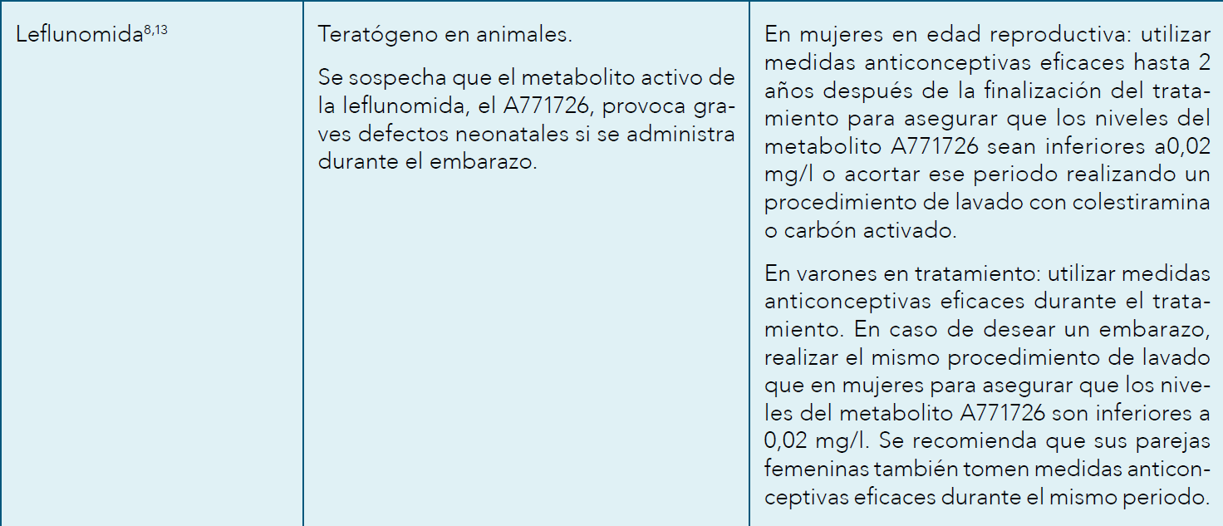
Tabla 2. Fármacos contraindicados en el primer trimestre o durante todo el embarazo

Slide 12
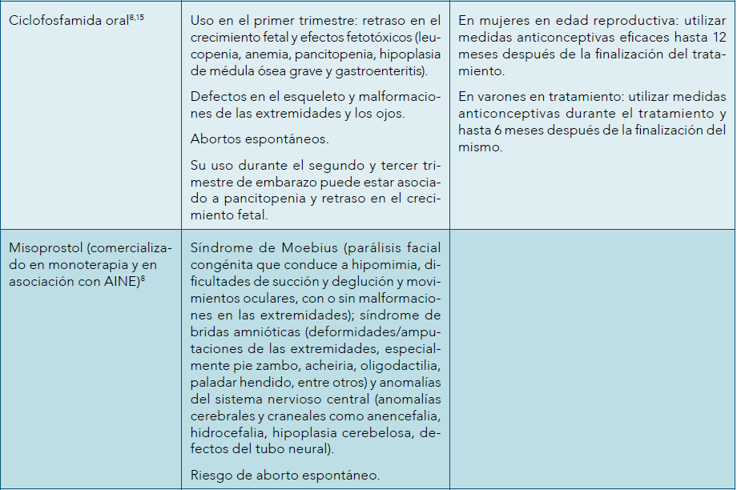
Tabla 2. Fármacos contraindicados en el primer trimestre o durante todo el embarazo

Slide 13
Tabla 2. Fármacos contraindicados en el primer trimestre o durante todo el embarazo
El litio, el carbimazol y su metabolito activo tiamazol (metimazol), y algunos antiepilépticos como la carbamazepina, el fenobarbital y el topiramato son fármacos que, debido a las enfermedades que tratan y en ausencia de alternativas terapéuticas, podrían ser utilizados durante el embarazo tras una estricta valoración beneficio-riesgo individualizada.
En estos casos, además de utilizar métodos anticonceptivos eficaces durante el tratamiento, se aconseja seguir las recomendaciones generales: usar estos medicamentos en monoterapia y a la menor dosis efectiva, informar a la paciente de los riesgos para el feto y realizar una estrecha vigilancia materna, fetal y neonatal.

Slide 14
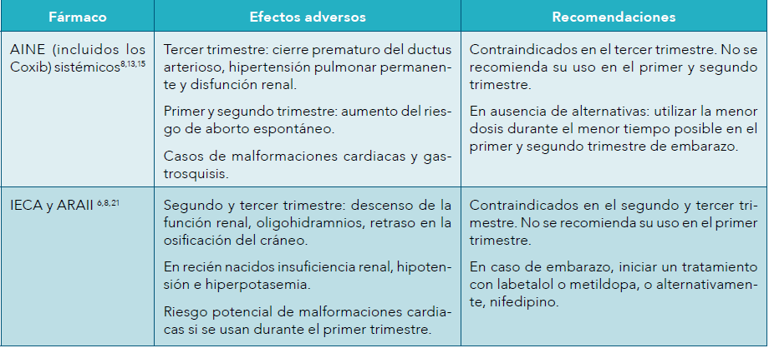
FÁRMACOS CON EFECTOS FETOTÓXICOS
Desde el inicio del tercer mes de embarazo comienza la vida fetal.
Ciertos medicamentos están específicamente contraindicados durante este periodo debido a los efectos fetales o neonatales severos que provocan y a la existencia de alternativas terapéuticas.

Slide 15
Ideas claves
En todo embarazo existe un riesgo basal o poblacional de defectos congénitos
Ningún fármaco es 100% seguro ni 100% nocivo en el embarazo
La valoración beneficio-riesgo de un fármaco debe extenderse a todo el embarazo y no sólo al primer trimestre
Considerar a toda mujer en edad reproductiva como potencialmente embarazada en el momento de prescribir un fármaco

Slide 16
Para mas información y bibliografía…
INFAC VOL 27 Nº7

